Slide 1

CECYTOS LIBRE DE VIOLENCIA
II

Slide 2
¿Qué son las drogas?
Las drogas son sustancias que, cuando se meten en el organismo, provocan cambios en la mente o en las funciones del cuerpo. Las drogas son generalmente clasificadas como drogas de prescripción médica (medicamentos recetados) o drogas ilícitas, aunque hay poca diferencia entre algunos de los medicamentos recetados y las drogas de la calle. Por ejemplo, la heroína, una droga de la calle, es muy similar químicamente al medicamento de prescripción médica llamado oxicodona.

Slide 3

NO ALAS DROGAS
Esta foto de Autor desconocido está bajo licencia CC BY-NC

Slide 4
¿Qué hacen las drogas en el cuerpo?
Las drogas son básicamente venenos en un grado u otro. Todas las drogas (lo que incluye a los fármacos) tienen algún efecto tóxico sobre el cuerpo, pero en el caso de drogas de prescripción médica útiles (medicamentos recetados útiles), los beneficios superan la toxicidad. En general, una pequeña cantidad de una droga actúa como un estimulante. Una cantidad mayor puede provocar sedación, sueño o pérdida del conocimiento y una cantidad aún más grande te va a matar. Esto es cierto para todas las drogas.

Slide 5
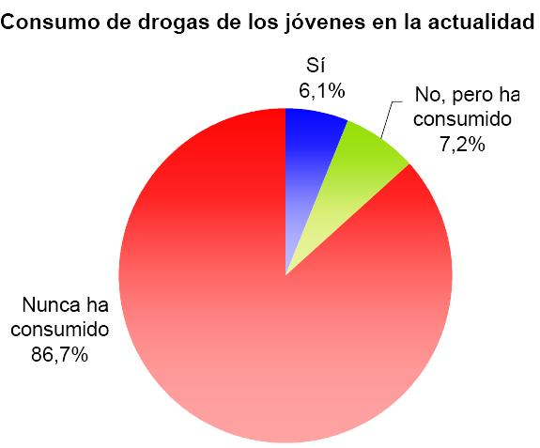
GRAFICA CONSUMO DE ADOLESCENTES

Slide 6
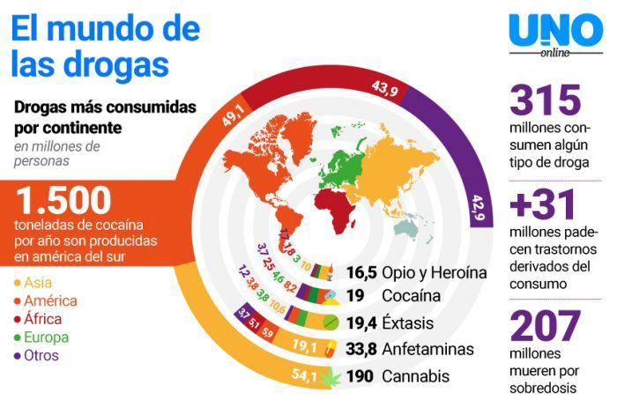

Slide 7
EL ACOSO ESCOLAR
El acoso escolar, también conocido como Bull ying, se refiere a cualquier forma de maltrato psicológico, verbal, físico o social que ocurre entre estudiantes de manera reiterada. Este fenómeno puede presentarse en el aula, en los patios escolares o a través de plataformas digitales, en cuyo caso se denomina ciberacoso

Slide 8
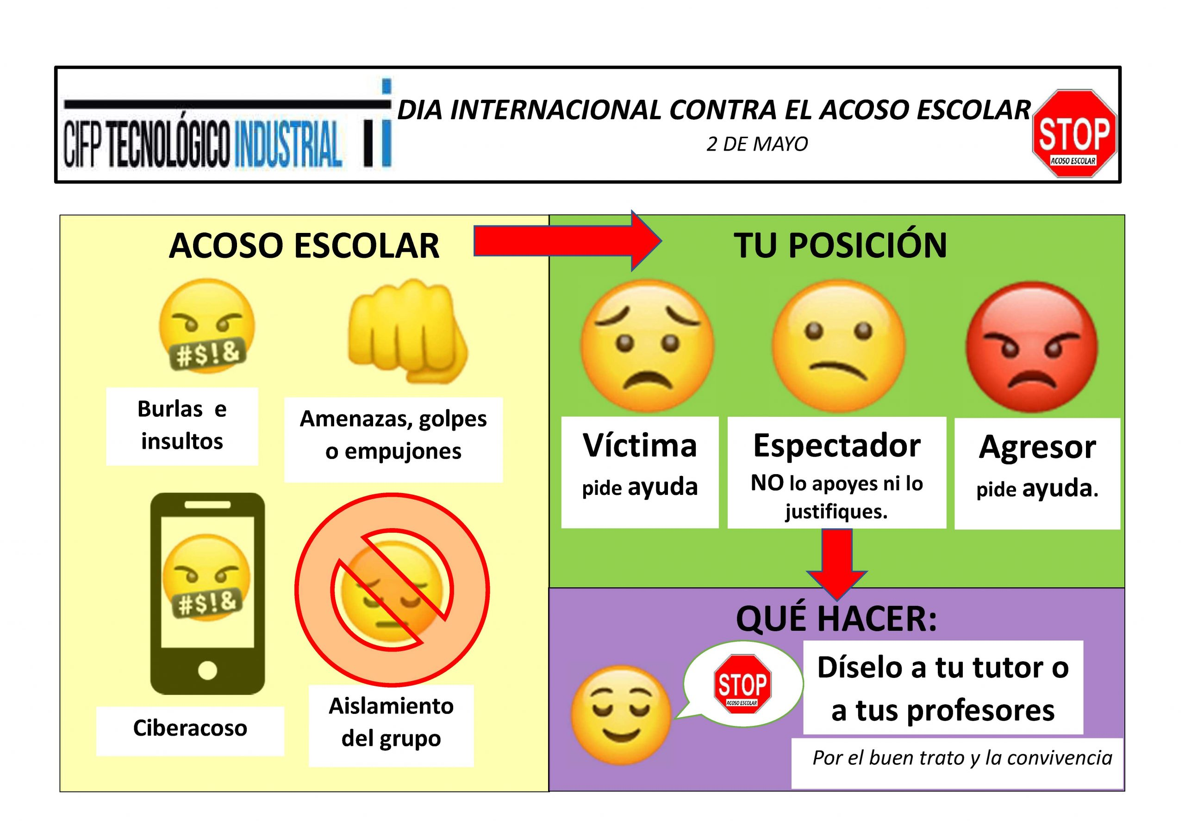
CONSECUENCIAS

Slide 9
